Slide 1
Tema 2. la relación laboral

Slide 2
1. La relación laboral
2.Derechos y deberes.
3. La jornada de trabajo
4. Descanso festivo y vacaciones.
5. permisos

Slide 3
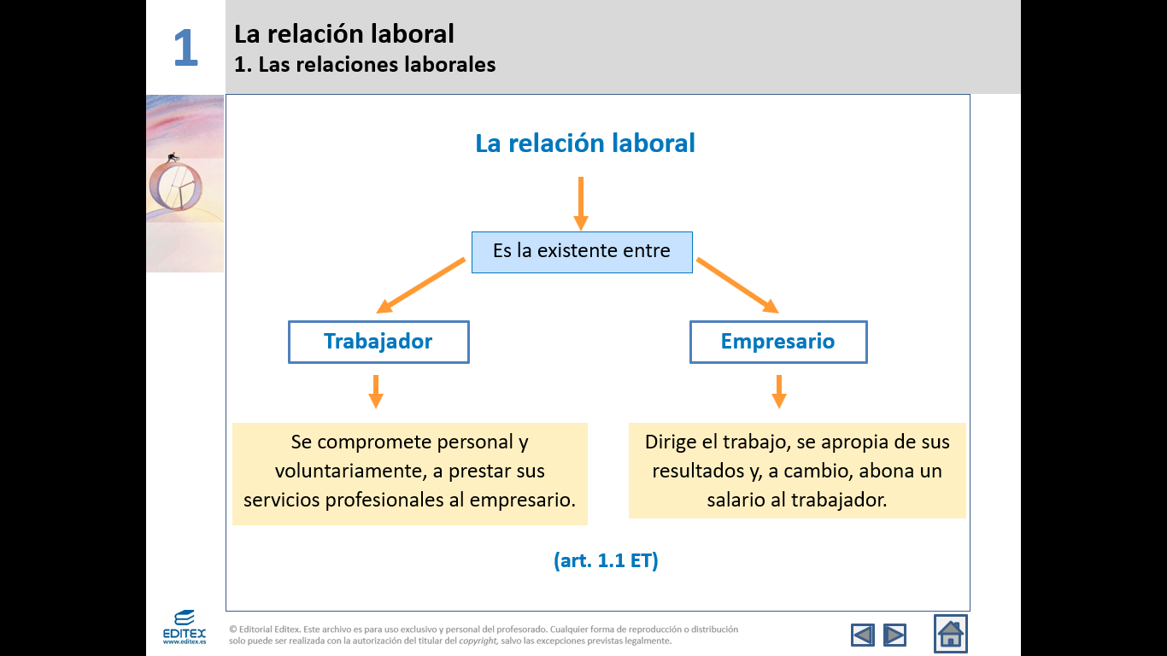
1.LA RELACION LABORAL
La norma básica del derecho laboral es el Estatuto de los trabajadores, que regula las condiciones laborales de los trabajadores y que define la relación laboral ordinaria.

Slide 4
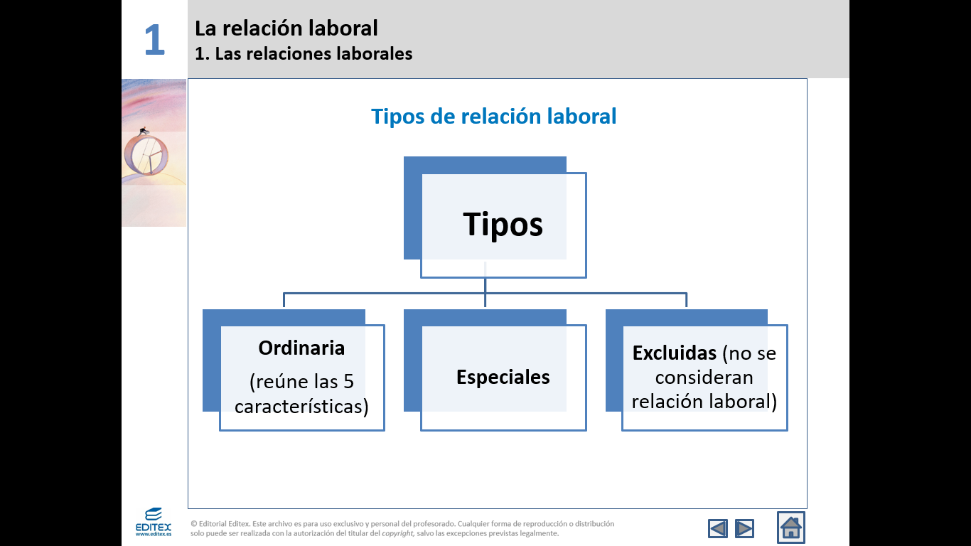

Slide 5
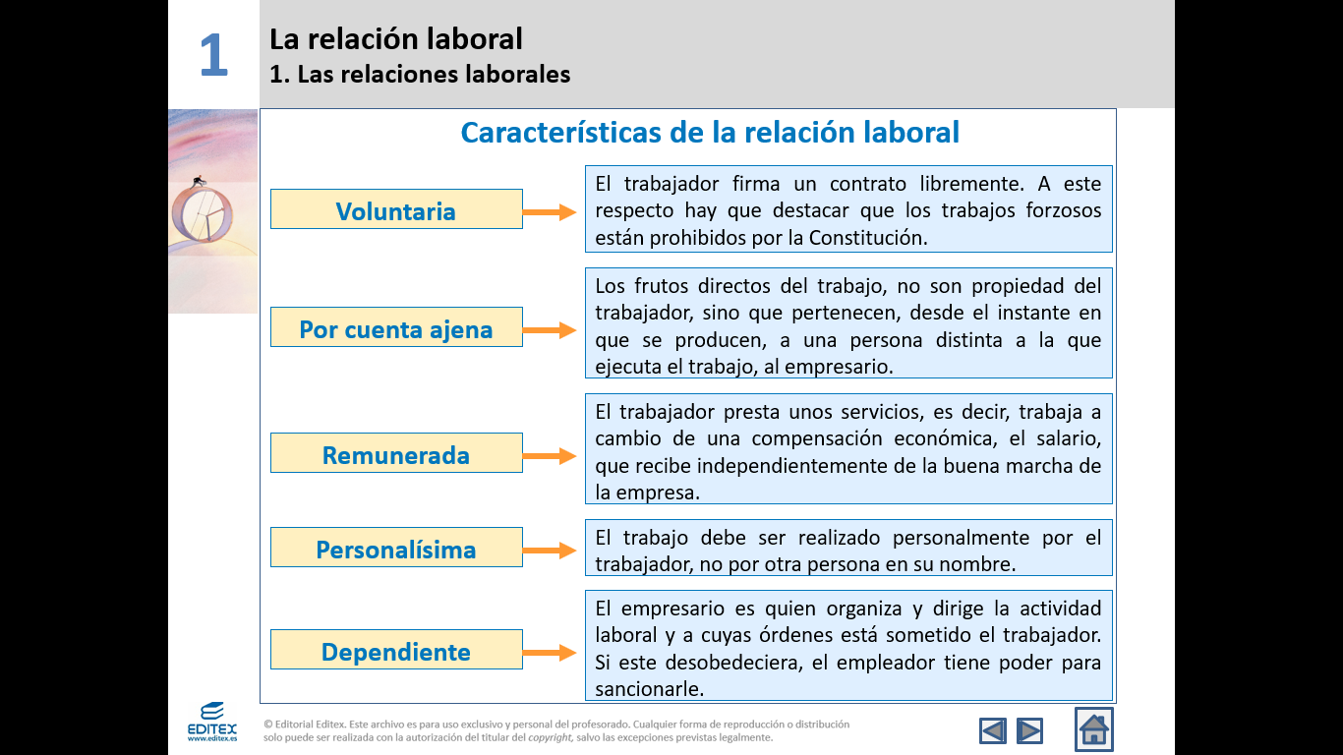
Si falta alguna de estas 5 características no habrá Relación Laboral y por lo tanto no actuará el Derecho Laboral. No a todo tipo de trabajo se le aplica el Estatuto de los Trabajadores sino sólo el que reúne las siguientes características: trabajo personal, voluntario, por cuenta ajena, retribuido y dependiente. (deben cumplirse todas)

Slide 6
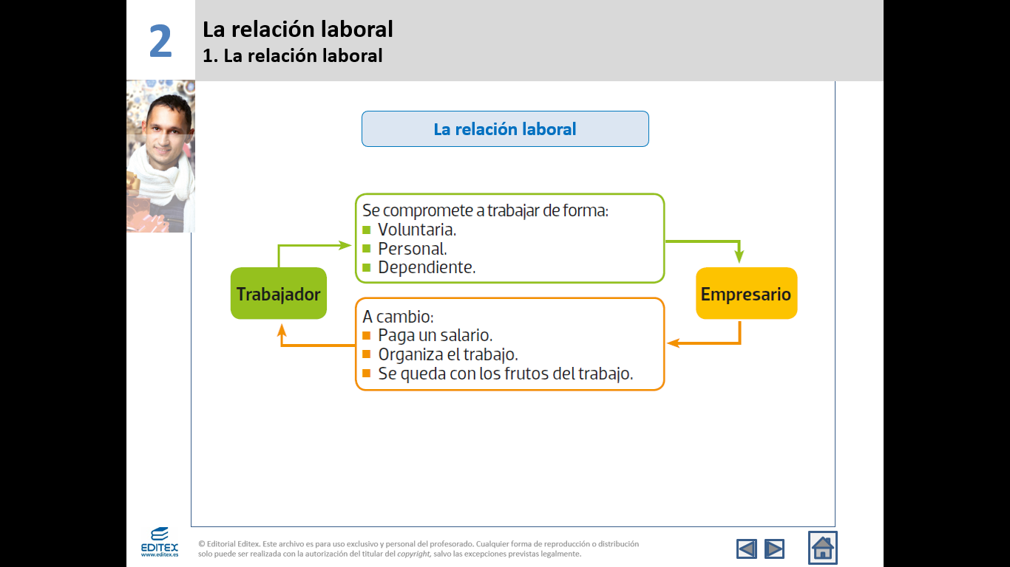

Slide 7
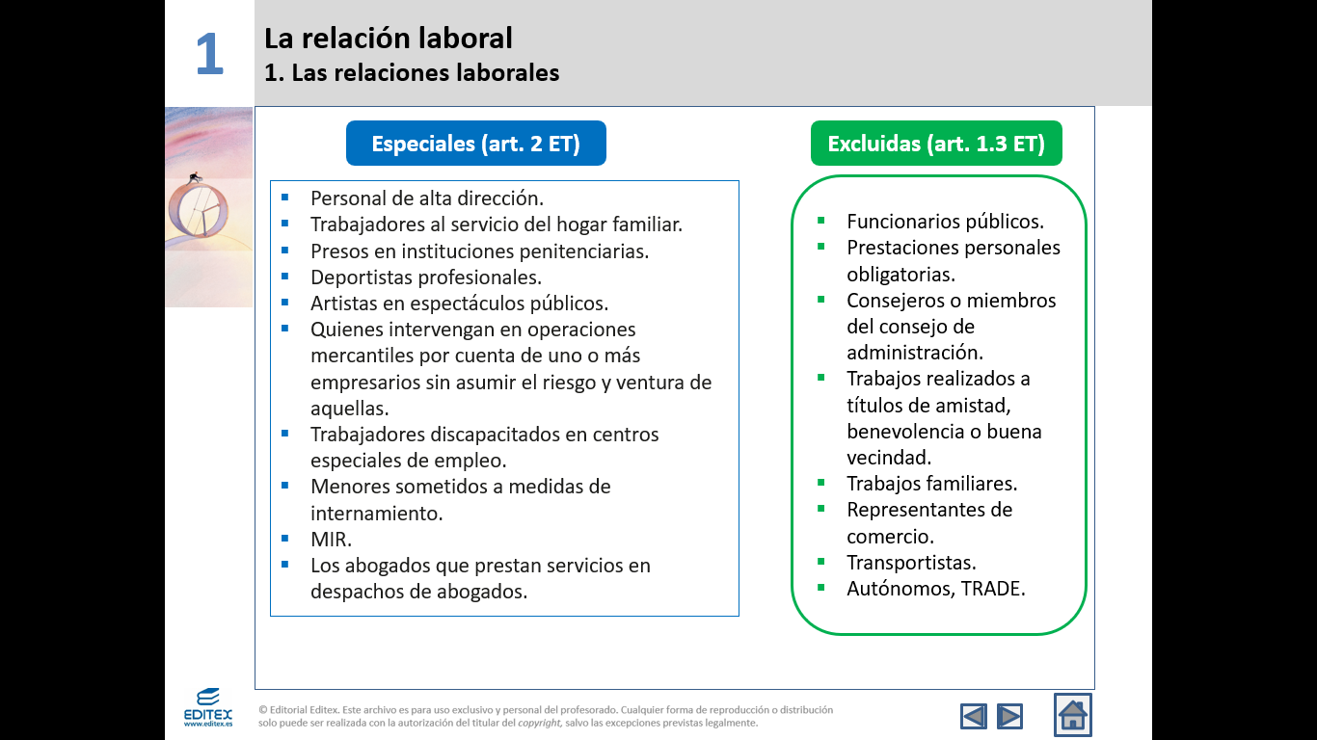

Slide 8
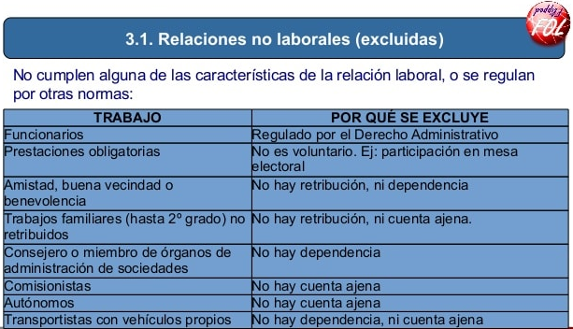

Slide 9
Ejemplo: El dueño de una panadería, es un trabajador autónomo, su trabajo no estará regulado por el Derecho del Trabajo, ya que le faltaría la característica de ajeneidad, dependencia y retribución.

Slide 10
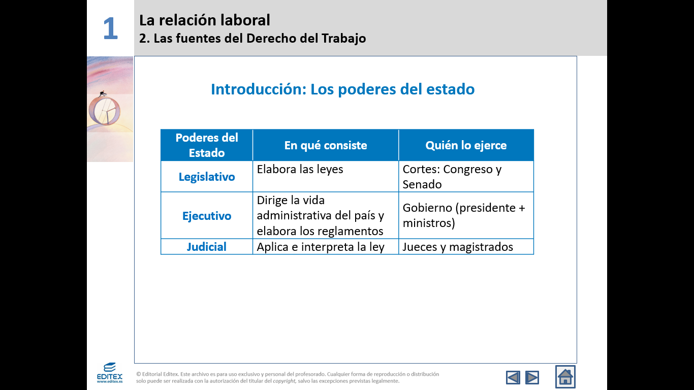
2. DERECHOS Y DEBERES
Fuentes del Derecho

Slide 11
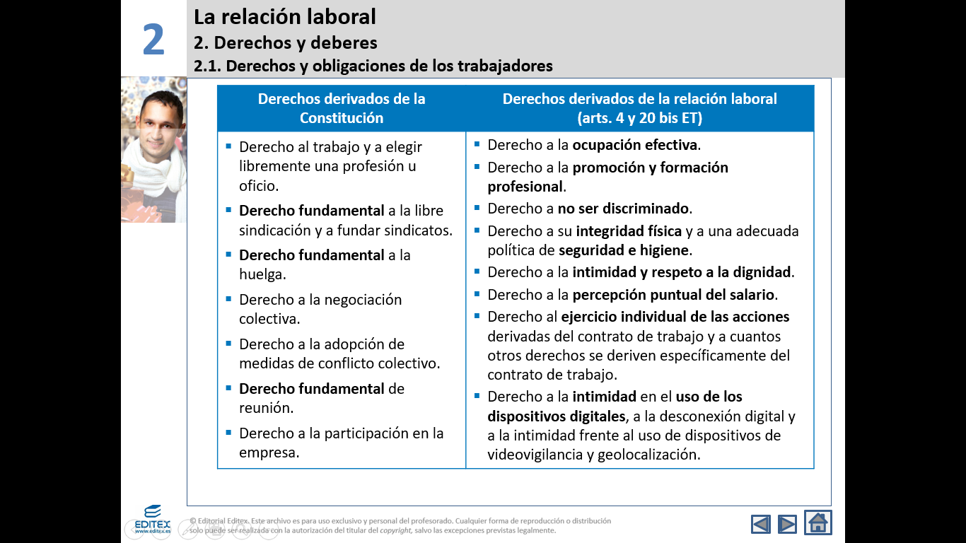

Slide 12
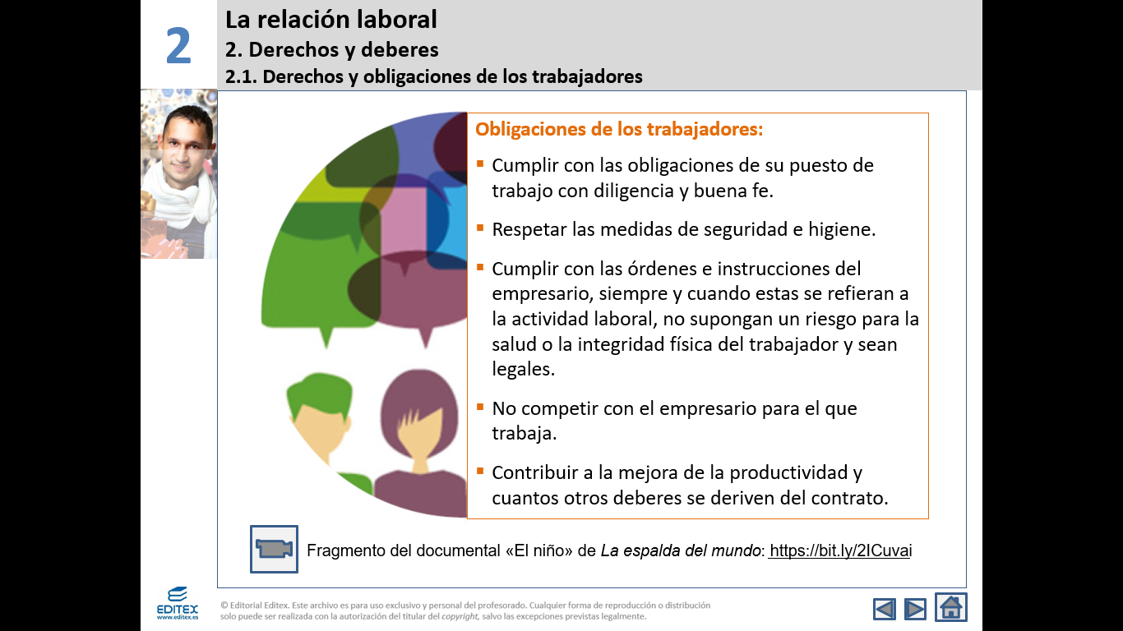

Slide 13
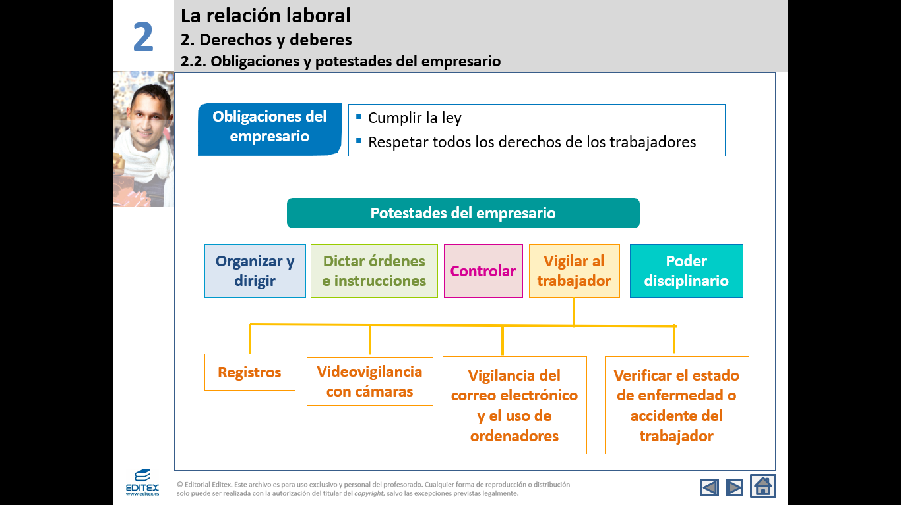

Slide 14
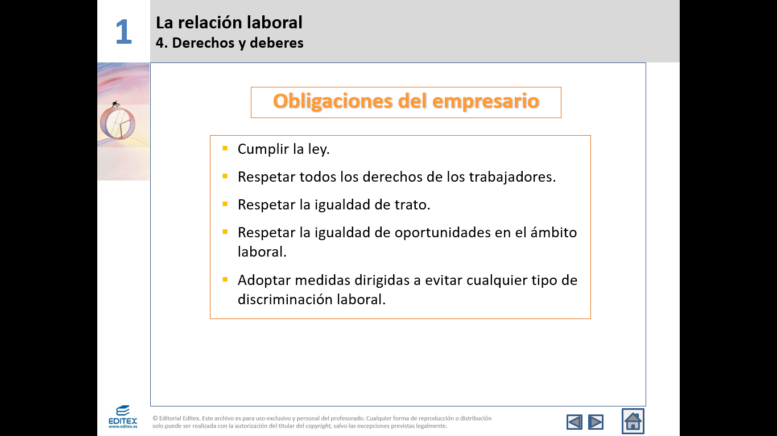

Slide 15
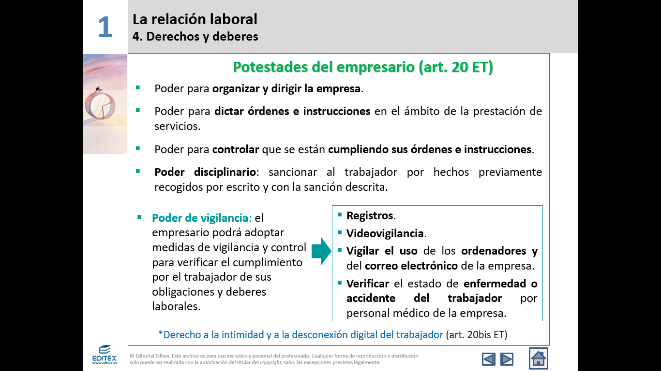

Slide 16
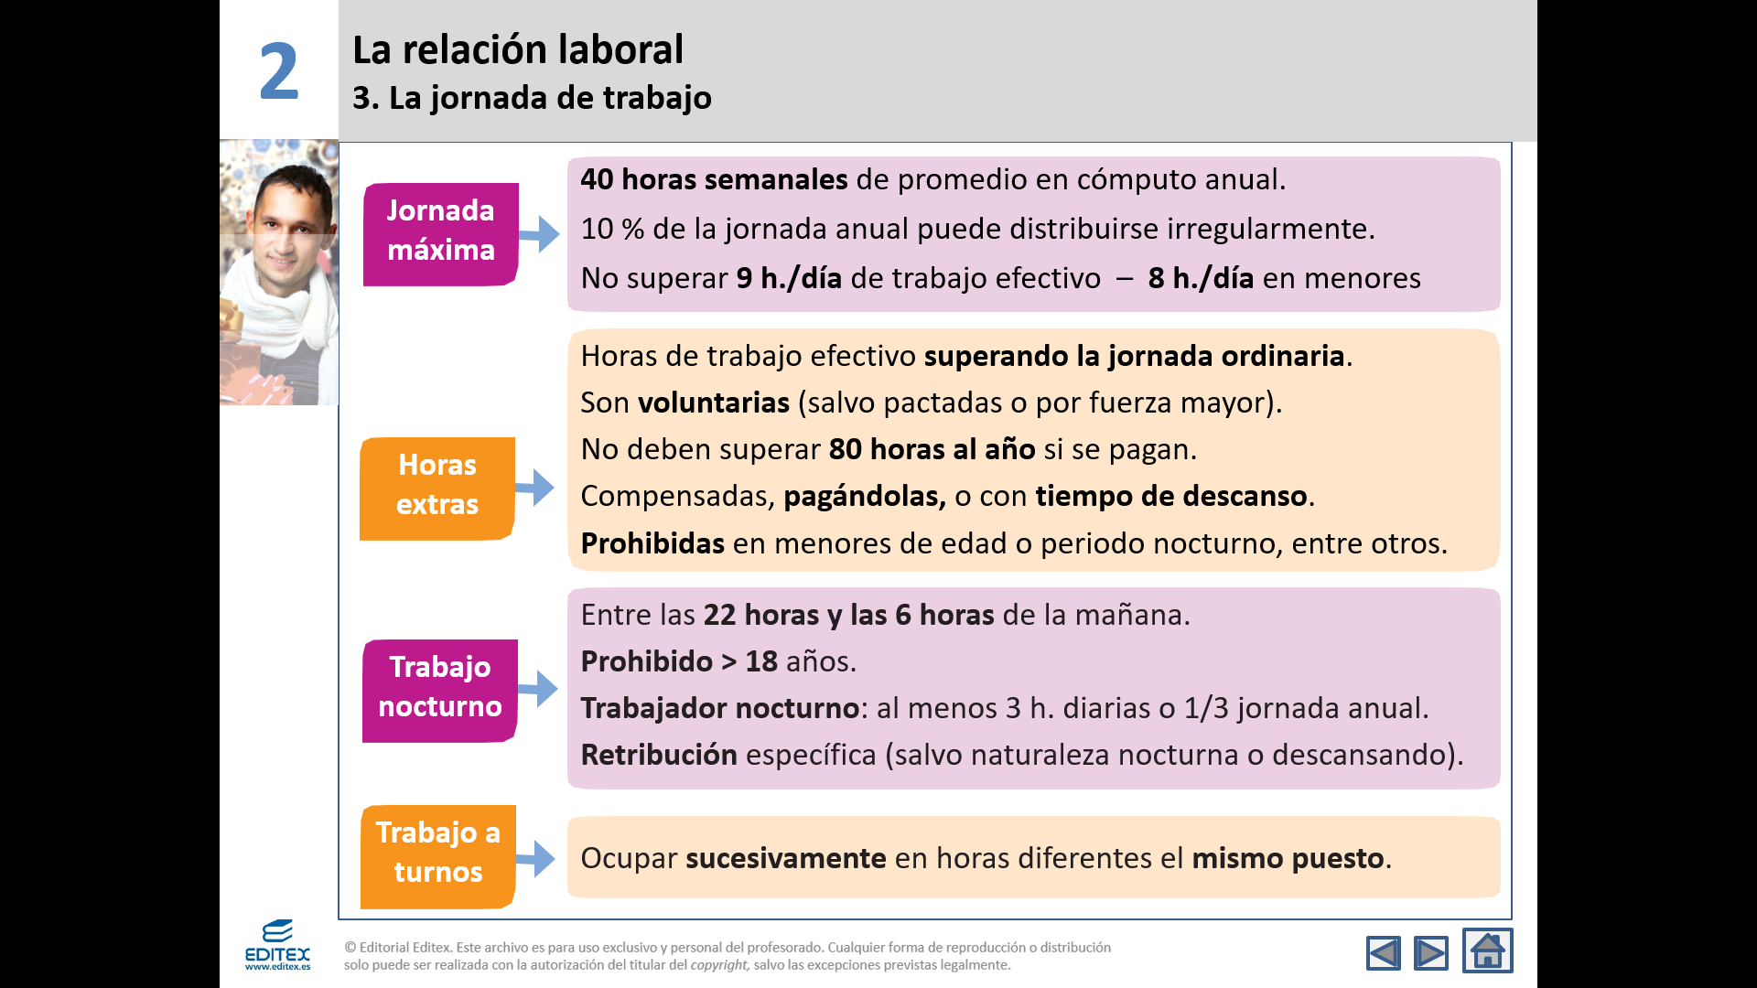
3. LA JORNADA DE TRABAJO

Slide 17
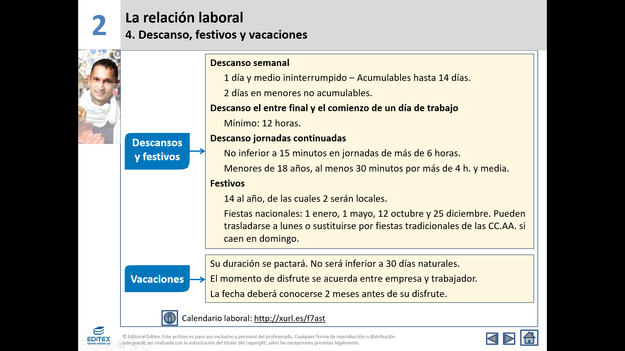
4.DESCANSO, FESTIVOS Y VACACIONES

Slide 18
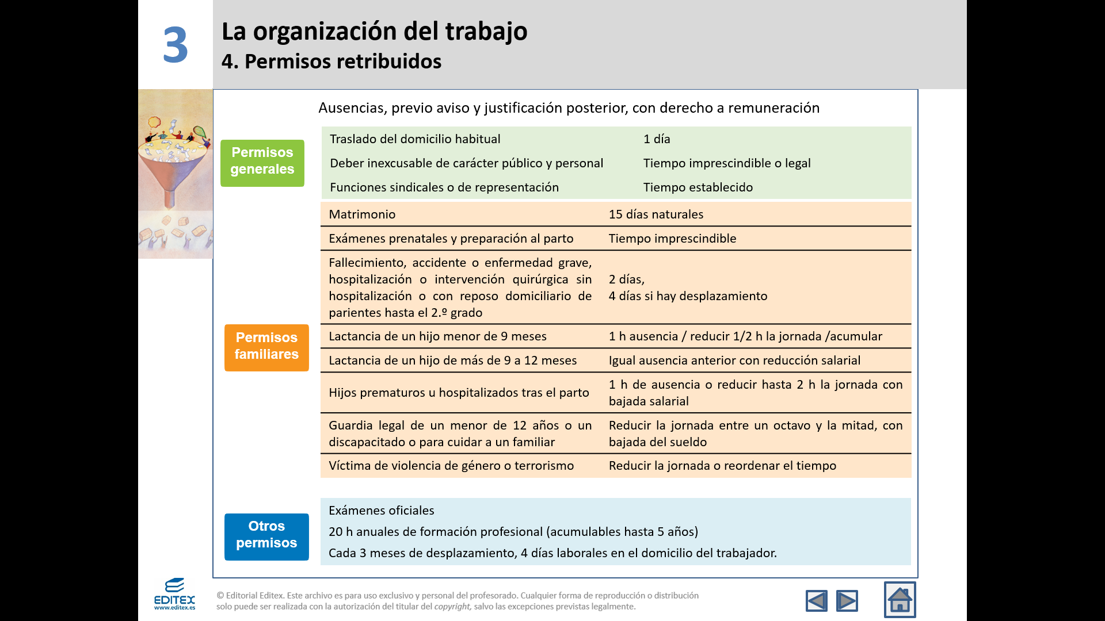
5. PERMISOS

Slide 19
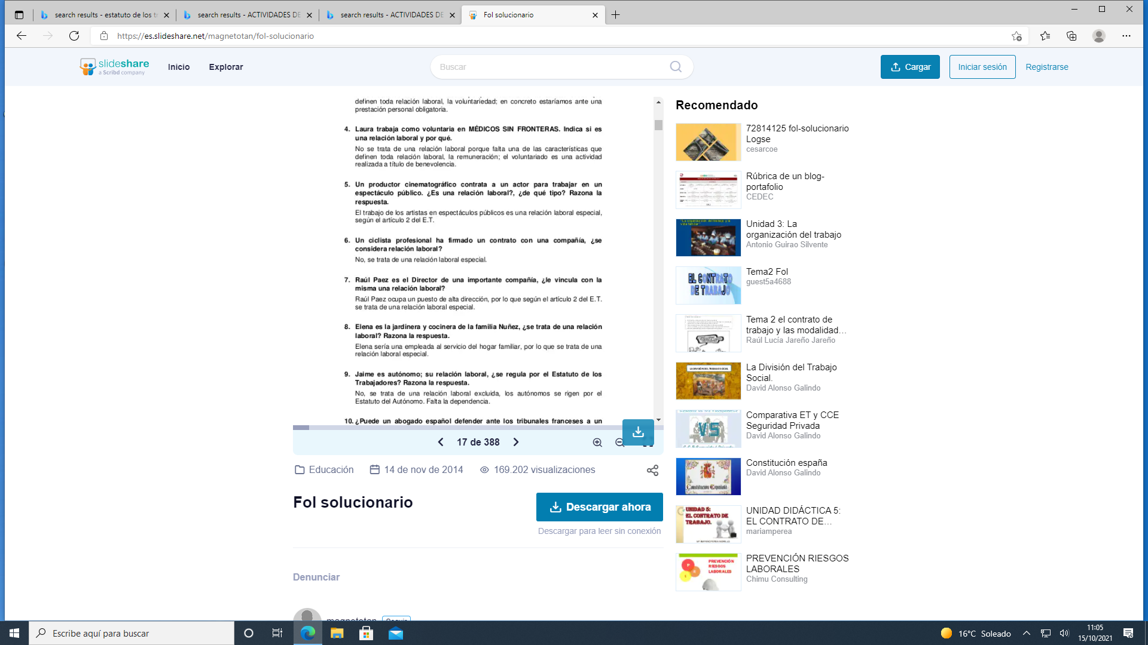
EJERCICIOS RESUELTOS

Slide 20
ACTIVIDAD
1. Indica si las supuestas relaciones siguientes estarán reguladas por el Estatuto de los trabajadores (es decir si constituyen relaciones laborales ordinarias)
1. Rocío que ha estudiado un ciclo de grado medio de comercio va a ayudar a su amigo Pepe a organizar las estanterías de su tienda
2. Javier que ha terminado auxiliar administrativo es contratado por su padre en la empresa
3. Carlos que estudia auxiliar de clínica va dos tardes por semana a realizar actividades con niños en los hospitales como voluntario de cruz roja
4. María que también estudia auxiliar de clínica trabaja todas las tardes en la residencia de ancianos de su tía con un contrato a tiempo parcial
5. Eduardo es un transportista profesional propietario de su propio vehículo
6. Juan es policía nacional
7. Lorena, estudiante de comercio quiere trabajar por las tardes y consigue un puesto de camarera al ser seleccionada por McDonald’s
8. Nacho es jugador de golf profesional
2. ACTIVIDAD
1.- EL TRABAJO REGULADO POR EL DERECHO LABORAL ES:
A. Personal
B. Voluntario
C. Por cuenta propia
D. a) y b) son correctas
2.-SEÑALA CUAL DE LAS SIGUIENTES CARACTERÍSTICAS NO ES PROPIA DEL TRABAJO REGULADO POR EL DERECHO LABORAL:
A. Por cuenta ajena
B. Remunerado
C. Voluntario
D. Por cuenta propia.
3.- LA CARACTERÍSTICA POR LA CUAL LOS RESULTADOS QUE OBTIENE EL TRABAJADOR SON PARA EL EMPRESARIO TRABAJO SE RELACIONA CON LA CARACTERÍSTICA
A.Trabajo obligatorio
B.Trabajo dependiente
C.Trabajo retribuido
D.Trabajo por cuenta ajena

Slide 21
4.- DESDE EL PUNTO DE VISTA DEL TRABAJADOR LA CARACTERÍSTICA POR LA CUAL ÉSTE TIENE QUE ACEPTAR LAS ÓRDENES Y DIRECCIÓN DEL TRABAJO SE DENOMINA
A.Voluntariedad
B.Dependencia
C.Ajenidad
D.Ninguna de las anteriores es correcta.
5.- EL TRABAJO CONSTITUTIVO DE LAS RELACIONES LABORALES, ES UN TRABAJO VOLUNTARIO:
A.Únicamente si no se ha firmado el contrato de trabajo
B.Nunca
C.Siempre
D.Depende de cada caso en la relación laboral
6.- UN CONVENIO COLECTIVO NO PUEDE ESTABLECER CONDICIONES PEORES QUE LAS ESTABLECIDAS EN LA LEY:
A. En ningún caso
B. Salvo que lo decidan así los trabajadores a los que se le aplica
C .Salvo que el Gobierno lo decida
D. Salvo que los empresarios lo decidan

Slide 22
3. Actividad
Clasifica en derechos básicos del trabajador, derechos específicos derivados de la relación laboral y obligaciones del trabajador:
1. Libre sindicación.
Negociación colectiva.
Ocupación efectiva
Ejercicio individual de las acciones derivadas de su contrato de trabajo.
No ser discriminados directa o indirectamente para el empleo, o una vez empleados, por razones de sexo, estado civil, origen racial o étnico, condición social, religión o convicciones
Promoción y formación profesional en el trabajo,
Adopción de medidas de conflicto colectivo.
Huelga.
Información, consulta y participación en la empresa.
Respeto de su intimidad
Observar las medidas de seguridad e higiene que se adopten.
Reunión.
La percepción puntual de la remuneración pactada o legalmente establecida.
Trabajo y libre elección de profesión
Cumplir las órdenes e instrucciones del empresario en el ejercicio regular de sus facultades directivas.
No concurrir con la actividad de la empresa, en los términos fijados en esta Ley.
Contribuir a la mejora de la productividad.

Slide 23
SOLUCION:
ACTIVIDAD
1. Indica si las supuestas relaciones siguientes estarán reguladas por el Estatuto de los trabajadores (es decir si constituyen relaciones laborales ordinarias)
1. Rocío que ha estudiado un ciclo de grado medio de comercio va a ayudar a su amigo Pepe a organizar las estanterías de su tienda. NO
2. Javier que ha terminado auxiliar administrativo es contratado por su padre en la empresa. NO
3. Carlos que estudia auxiliar de clínica va dos tardes por semana a realizar actividades con niños en los hospitales como voluntario de cruz roja.NO
4. María que también estudia auxiliar de clínica trabaja todas las tardes en la residencia de ancianos de su tía con un contrato a tiempo parcial. SI
5. Eduardo es un transportista profesional propietario de su propio vehículo.NO
6. Juan es policía nacional. NO
7. Lorena, estudiante de comercio quiere trabajar por las tardes y consigue un puesto de camarera al ser seleccionada por McDonald’s.SI
8. Nacho es jugador de golf profesional.NO
2. ACTIVIDAD
1.- EL TRABAJO REGULADO POR EL DERECHO LABORAL ES:
A. Personal
B. Voluntario
C. Por cuenta propia
D. a) y b) son correctas
2.-SEÑALA CUAL DE LAS SIGUIENTES CARACTERÍSTICAS NO ES PROPIA DEL TRABAJO REGULADO POR EL DERECHO LABORAL:
A. Por cuenta ajena
B. Remunerado
C. Voluntario
D. Por cuenta propia.
3.- LA CARACTERÍSTICA POR LA CUAL LOS RESULTADOS QUE OBTIENE EL TRABAJADOR SON PARA EL EMPRESARIO TRABAJO SE RELACIONA CON LA CARACTERÍSTICA
A.Trabajo obligatorio
B.Trabajo dependiente
C.Trabajo retribuido
D.Trabajo por cuenta ajena

Slide 24
4.- DESDE EL PUNTO DE VISTA DEL TRABAJADOR LA CARACTERÍSTICA POR LA CUAL ÉSTE TIENE QUE ACEPTAR LAS ÓRDENES Y DIRECCIÓN DEL TRABAJO SE DENOMINA
A.Voluntariedad
B.Dependencia
C.Ajenidad
D.Ninguna de las anteriores es correcta.
5.- EL TRABAJO CONSTITUTIVO DE LAS RELACIONES LABORALES, ES UN TRABAJO VOLUNTARIO:
A.Únicamente si no se ha firmado el contrato de trabajo
B.Nunca
C.Siempre
D.Depende de cada caso en la relación laboral
6.- UN CONVENIO COLECTIVO NO PUEDE ESTABLECER CONDICIONES PEORES QUE LAS ESTABLECIDAS EN LA LEY:
A. En ningún caso
B. Salvo que lo decidan así los trabajadores a los que se le aplica
C .Salvo que el Gobierno lo decida
D. Salvo que los empresarios lo decidan

Slide 25
3. Actividad
Clasifica en derechos básicos del trabajador derivados de la CE, derechos específicos derivados de la relación laboral de ET y obligaciones del trabajador:
1. Libre sindicación.CE
Negociación colectiva.CE
Ocupación efectiva. ET
Ejercicio individual de las acciones derivadas de su contrato de trabajo.ET
No ser discriminados directa o indirectamente para el empleo, o una vez empleados, por razones de sexo, estado civil, origen racial o étnico, condición social, religión o convicciones. ET
Promoción y formación profesional en el trabajo, ET
Adopción de medidas de conflicto colectivo. CE
Huelga. CE
Información, consulta y participación en la empresa. CE
Respeto de su intimidad. ET
Observar las medidas de seguridad e higiene que se adopten. OBLIGACION DEL TRABAJADOR
Reunión. CE
La percepción puntual de la remuneración pactada o legalmente establecida. ET
Trabajo y libre elección de profesión. CE
Cumplir las órdenes e instrucciones del empresario en el ejercicio regular de sus facultades directivas. OBLIGACION DEL TRABAJADOR
No concurrir con la actividad de la empresa, en los términos fijados en esta Ley. OBLIGACION DEL TRABAJADOR
Contribuir a la mejora de la productividad. OBLIGACION DEL TRABAJADOR

